Slide 1

Bricohelp
Challenge 48h Ynov Informatique B2
Gauthier michon
Mehdi ezzahi
Jules Dupuis

Slide 2
Plan de la soutenance
Etape 1.
Présentation de notre idée
1
Etape 2.
Visualisation de notre maquette Adobe XD pour produit final
2
Etape 3.
Démonstration de notre prototype sur site WEB
3

Slide 3
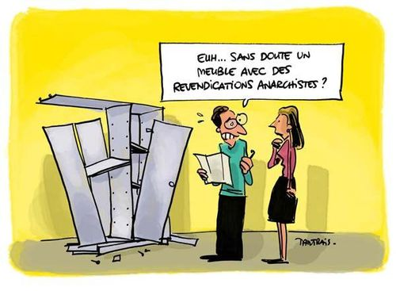
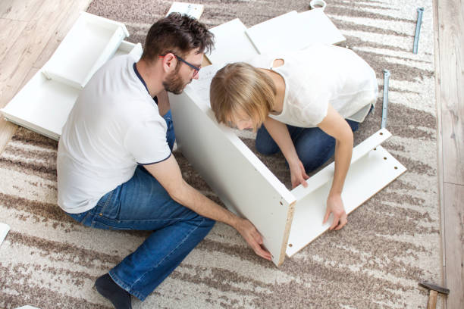
Pourquoi ?
Nous aborderons nos idées:
Sauver les bricoleurs de la galère
Ecologies
Interactif

